Slide 1
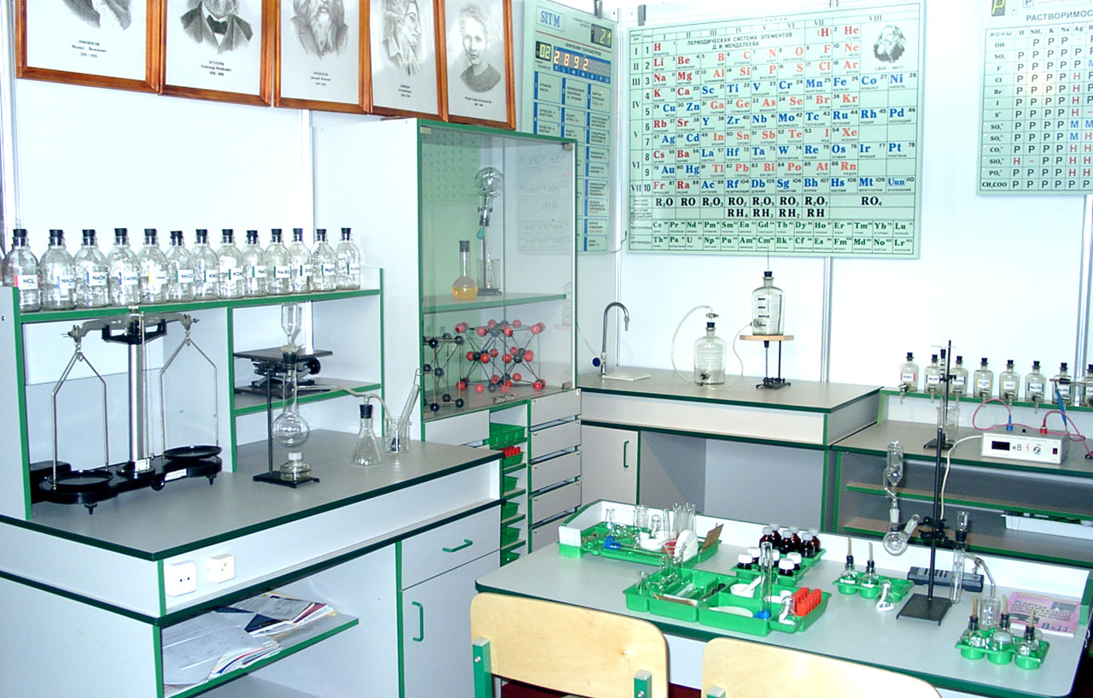
«Новороссийский колледж строительства и экономики» (ГАПОУ КК «НКСЭ»)
Дисциплина: «Общая и неорганическая химия»
Реакции, гидролиз …
(лабораторные работы 1 и 2)
Материал подготовлен кандидатом технических наук Кузьминой Ириной Викторовной

Slide 2
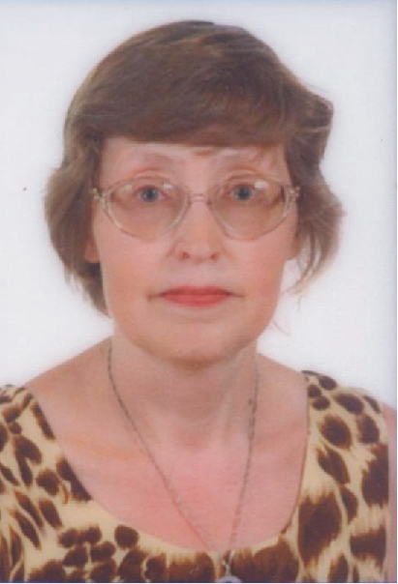
Я, Кузьмина Ирина Викторовна, кандидат технических наук с большим опытом преподавания в высшей школе, НКСЭ и на подготовительных курсах. Много знаю, люблю свой предмет, обобщила полезную для Вас информацию по дисциплине «Общая и неорганическая химия».

Slide 3
Инструкция по использованию
интерфейса
Вернуться к содержанию
Справочная таблица
Вернемся к …
Переход к тому действию, о котором гласит надпись, выделенная вишневым или желтым цветом
Esc
Для выхода из программы нажмите «Esc» на клавиатуре
Кнопки для перемещения вперед и назад по материалу занятий

Slide 4
Содержание
Инструкция по использованию интерфейса
Перманганат калия. Лабораторная работа № 1 «Получение кислорода разложением перманганата калия. Реакции, идущие с образованием осадка, газа и воды для серной и уксусной кислот». Гидролиз. Среда водных растворов электролитов. Лабораторная работа № 2 «Испытание растворов солей индикаторами. Гидролиз солей. Приготовление растворов заданной концентрации».
Использованные источники.
Notes:
4

Slide 5
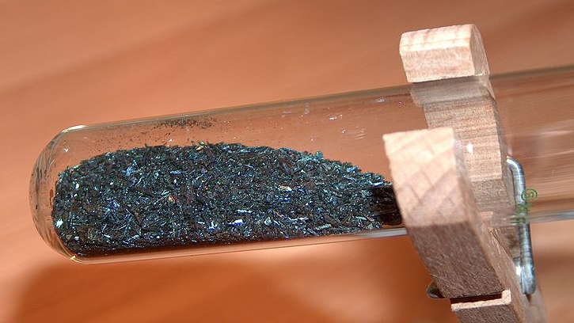
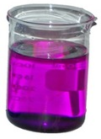
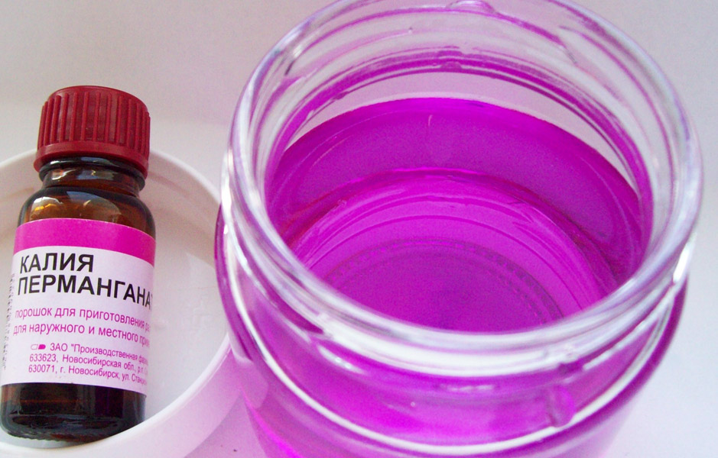
Перманганат калия (KMnO₄)
Notes:
5

Slide 6
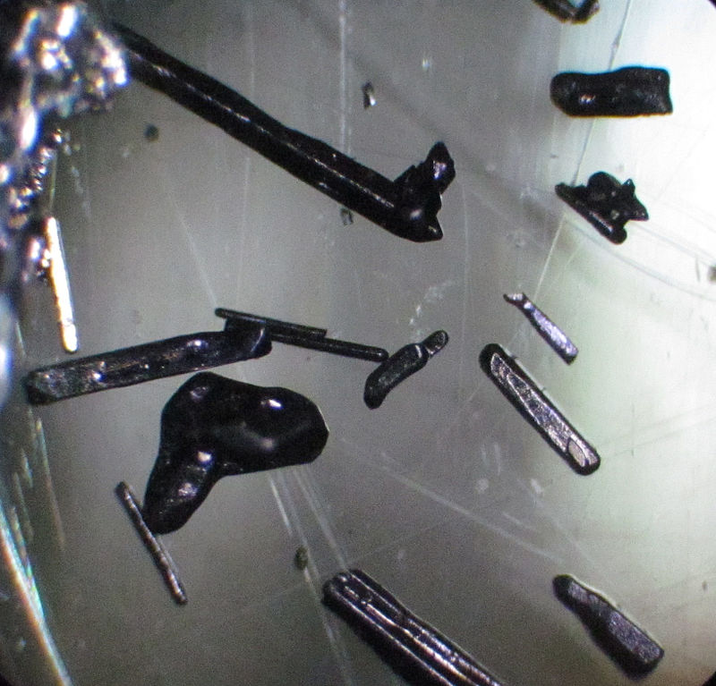
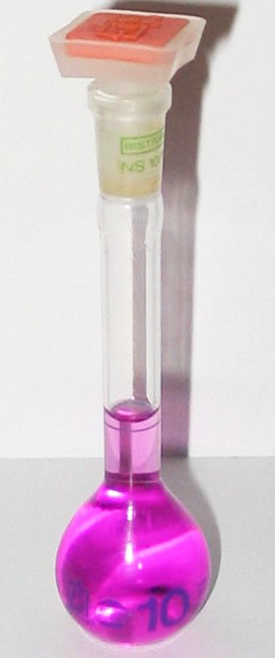
Пермангана́т ка́лия (лат. Kalii permanganas, распространённое название в быту – марганцо́вка) – марганцовокислый калий, калиевая соль марганцовой кислоты. Химическая формула – KMnO₄. Представляет собой тёмно-фиолетовые, почти чёрные кристаллы, при растворении в воде образующие ярко окрашенный раствор цвета фуксии.
Кристаллы перманганата калия под микроскопом
Notes:
6

Slide 7
Notes:
7

Slide 8
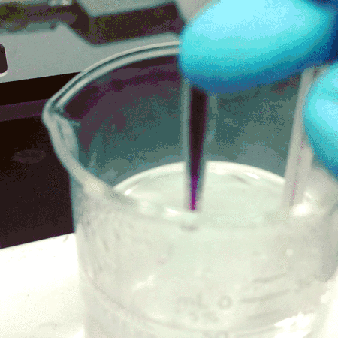
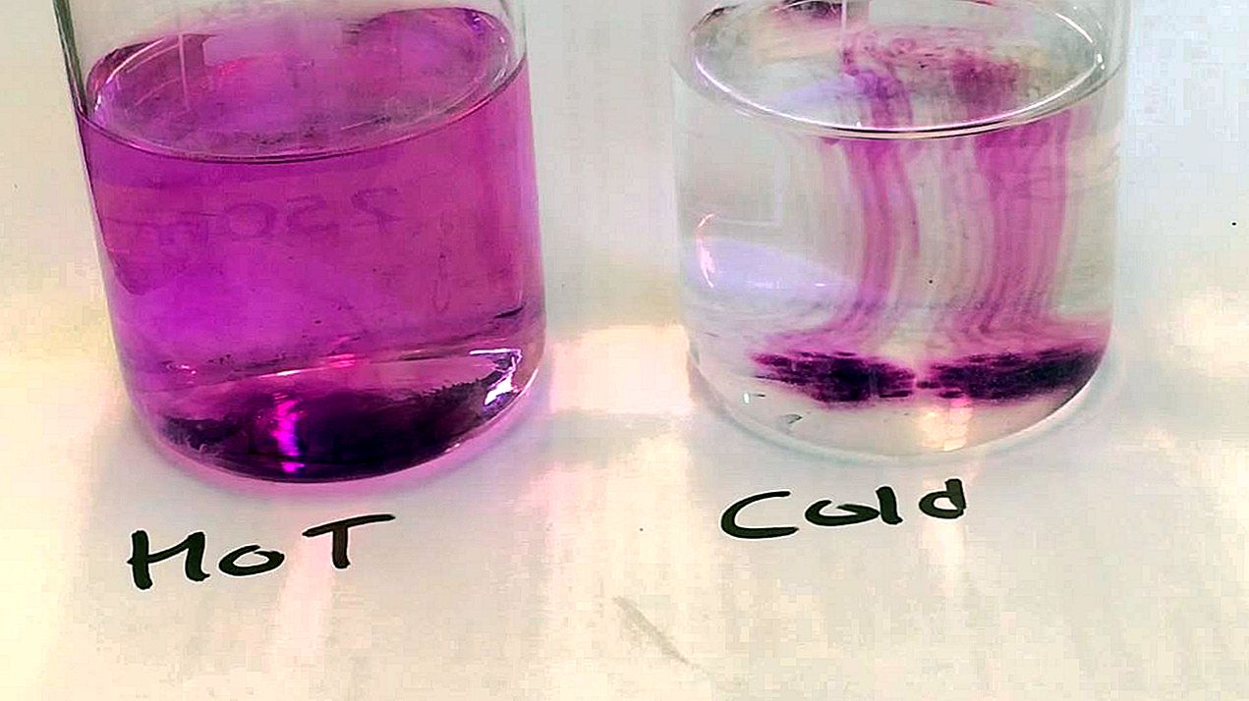
KMnO₄ растворяется в воде, жидком аммиаке, ацетоне (2:100), метаноле, пиридине.
Растворимость перманганата калия в воде
Температура, °C | 10 | 20 | 25 | 30 | 40 | 50 | 65
Растворимость, г/100 г воды | 4,22 | 6,36 | 7,63 | 9 | 12,5 | 16,8 | 25
Notes:
8

Slide 9
Химические свойства
KMnO₄ является сильным окислителем. В зависимости от pH раствора окисляет различные вещества, восстанавливаясь до соединений марганца разной степени окисления. В кислой среде – до соединений марганца(II), в нейтральной – до соединений марганца(IV), в сильно щелочной – до соединений марганца (VI). Примеры реакций приведены ниже (на примере взаимодействия с сульфитом натрия):
в кислой среде:
2KMnO₄ + 5Na₂SO₃ + 3H₂SO₄ →
→ 2MnSO₄ + 5Na₂SO₄ + K₂SO₄ + 3Н₂O
Перманганат калия и сульфит натрия
Notes:
9

Slide 10
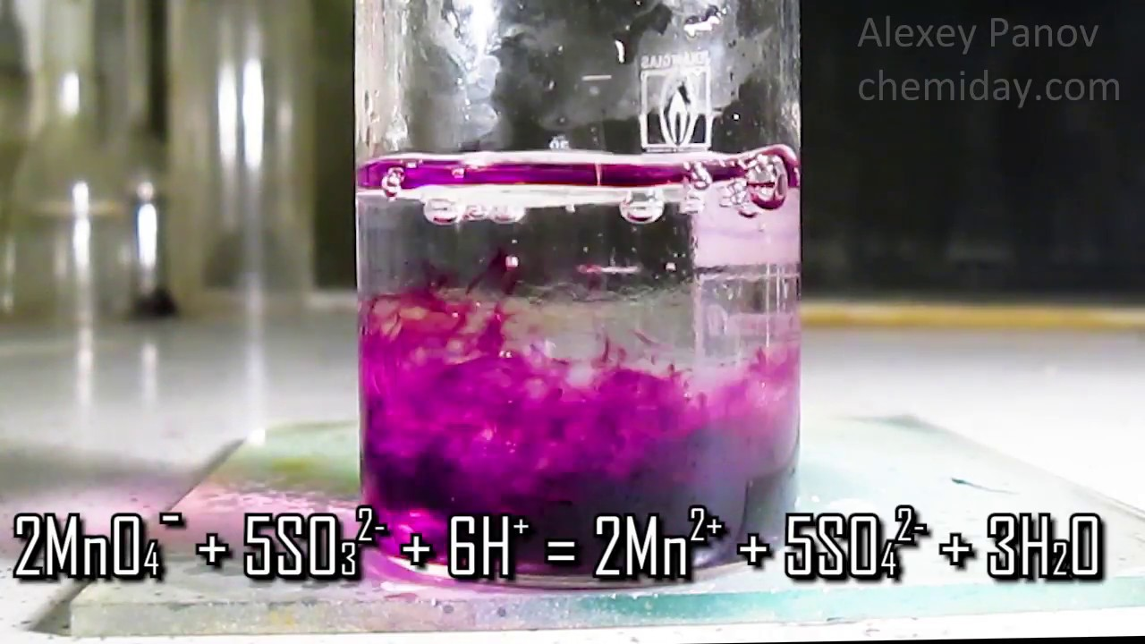
в кислой среде:
2KMn⁺⁷O₄ + 5Na₂S⁺⁴O₃ + 3H₂SO₄ →
→ 2Mn⁺²SO₄ + 5Na₂S⁺⁶O₄ + K₂SO₄ + 3Н₂O
Mn⁺⁷ + 5ē = Mn⁺² | 2 | восстановление, Mn⁺⁷ – окислитель
S⁺⁴ – 2ē = S⁺⁶ | 5 | окисление, S⁺⁴ – восстановитель
4KMn⁺ ⁷O₄^{–2}+6H₂SO₄→4Mn⁺²SO₄+ 2K₂SO₄+6H₂О+5О₂⁰
Mn⁺⁷ + 5ē = Mn⁺² | 4 | восстановление, Mn⁺⁷ – окислитель
2О^{–2} – 4ē = О₂⁰ | 5 | окисление, О^{–2} – восстановитель
Перманганат калия и серная
Notes:
10

Slide 11
При соприкосновении с концентрированной серной кислотой перманганат калия взрывается, однако при аккуратном соединении с холодной кислотой реагирует с образованием неустойчивого оксида марганца (VII):
2KMn⁺ ⁷O₄ + H₂SO₄ → Mn₂⁺⁷O₇ + K₂SO₄ + H₂О
Notes:
11

Slide 12
Notes:
12

Slide 13
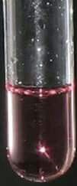
Перманганат калия реагирует с концентрированной соляной, бромоводородной или иодоводородной кислотой. В результате выделяются свободные галогены:
2KMn⁺⁷ O₄ + 16НСl – → 2Mn⁺²Cl₂ +2KCl+8H₂О+ 5Cl₂⁰
Mn⁺⁷ + 5ē = Mn⁺² | 2 | восстановление, Mn⁺⁷ – окислитель
2Сl– – 2ē = Сl₂⁰ | 5 | окисление, Сl– – восстановитель
Notes:
13

Slide 14
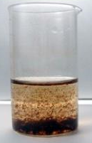
в нейтральной среде:
2KMn⁺⁷O₄ + 3Na₂S⁺⁴O₃ + H₂O →
→ 2Mn⁺⁴O₂ + 3Na₂S⁺⁶O₄ + 2KОН
Mn⁺⁷ + 3ē = Mn⁺⁴ | 2 | восстановление, Mn⁺⁷ – окислитель
S⁺⁴ – 2ē = S⁺⁶ | 3 | окисление, S⁺⁴ – восстановитель
MnO₂
Notes:
14

Slide 15
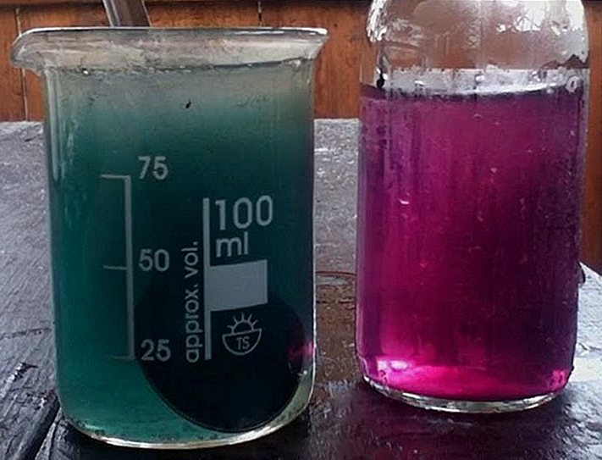
в щелочной среде:
2KMn⁺⁷O₄ + Na₂S⁺⁴O₃ +2KОН→
→ 2K₂Mn⁺⁶O₄ + Na₂S⁺⁶O₄ + H₂O
Mn⁺⁷ + ē = Mn⁺⁶ | 2 | восстановление, Mn⁺⁷ – окислитель
S⁺⁴ – 2ē = S⁺⁶ | 1 | окисление, S⁺⁴ – восстановитель
K₂Mn⁺⁶O₄ KMn⁺⁷O₄
Notes:
15

Slide 16
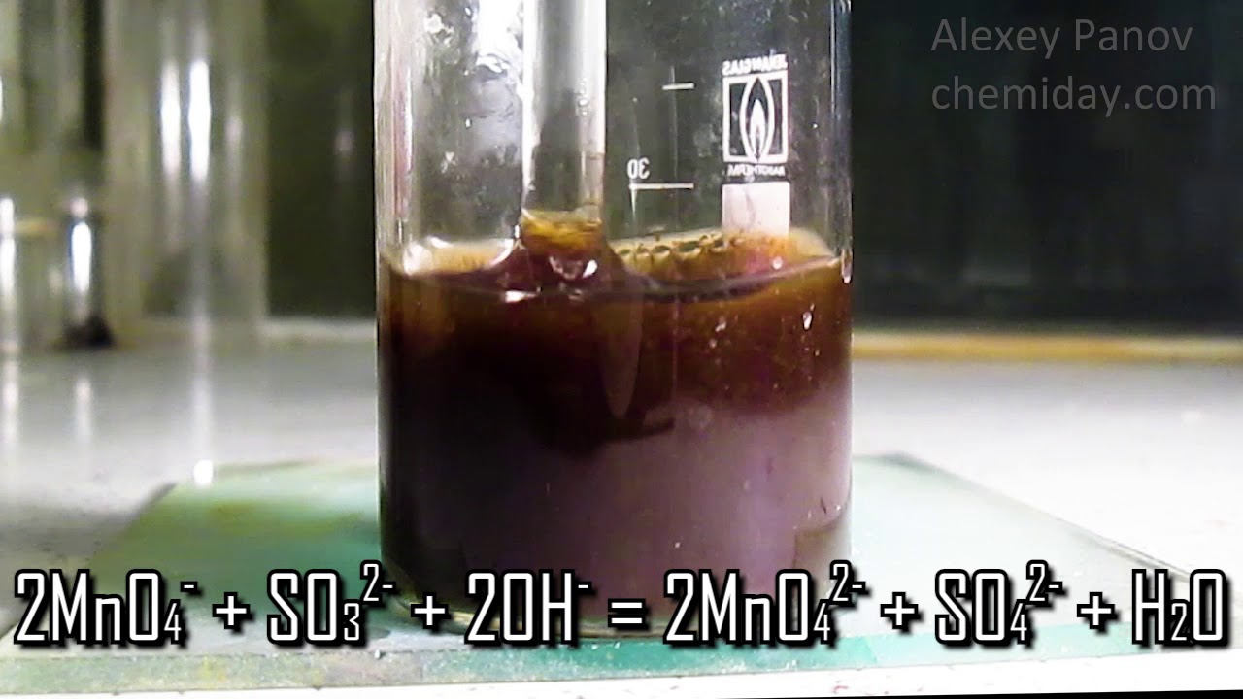
Однако последняя реакция (в щелочной среде) идёт по указанной схеме только при недостатке восстановителя и высокой концентрации щёлочи, которая обеспечивает замедление гидролиза манганата калия.
При этом в качестве промежуточного продукта может образовываться интересное соединение – оксосульфат марганца MnO₃НSO₄.
Notes:
16

Slide 17
Запомним:
KMnO₄ + восстановитель |  | Mn⁺² + …
KMnO₄ + восстановитель |  | MnO₂ + …
KMnO₄ + восстановитель |  | (MnO₄)^{2–} + …
Notes:
17

Slide 18
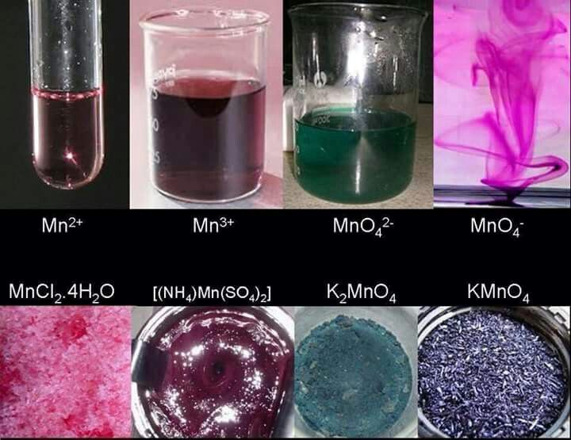
Notes:
18

Slide 19
По реакции с фторидом иода (V) можно получить аналогичный оксофторид:
KMn⁺⁷O₄ + IF₅ → KF + IOF₃ + Mn⁺⁷O₃F
Notes:
19

Slide 20
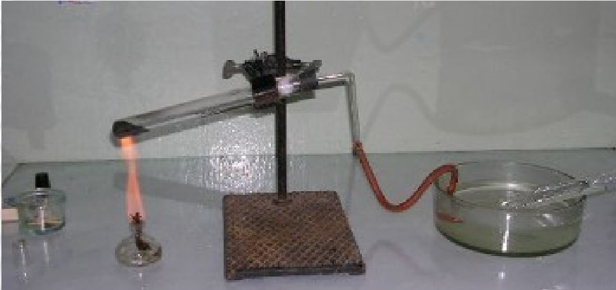
При нагревании KMnO₄ разлагается с выделением кислорода (этим способом пользуются в лаборатории для получения чистого кислорода). Схему реакции упрощённо можно представить уравнением:
2KMn⁺⁷O₄ → K₂Mn⁺⁶O₄ + Mn⁺⁴O₂ + O₂
Notes:
20

Slide 21
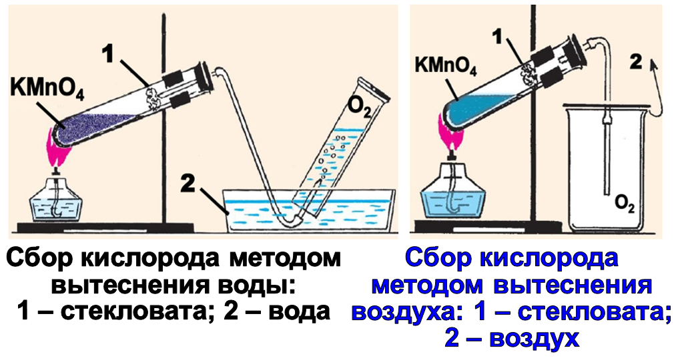
На самом деле реакция идёт намного сложнее, например, при не очень сильном нагревании её можно примерно описать уравнением:
5KMn⁺⁷O₄ → K₂Mn⁺⁶O₄ + K₃MnO₄ + 3Mn⁺⁴O₂ + O₂
K₃MnO₄ или KMn⁺⁷O₄ ⋅ K₂Mn⁺⁶O₄
Notes:
21

Slide 22
KMnO₄ реагирует с солями двухвалентного марганца, например:
2KMn⁺⁷O₄ + 3Mn⁺²SO₄ + 2H₂O →
→ 5Mn⁺⁴O₂ + K₂SO₄ + 2H₂SO₄
Эта реакция в принципе обратна дисмутации (диспропорционирование).
Mn⁺⁷ + 3ē = Mn⁺⁴ | 2 | восстановление, Mn⁺⁷ – окислитель
Mn⁺² – 2ē = Mn⁺⁴ | 3 | окисление, Mn⁺² – восстановитель
MnO₂
Notes:
22

Slide 23
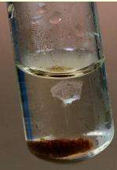
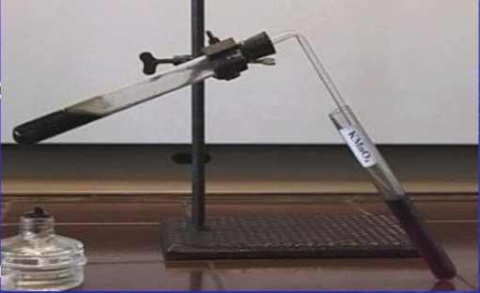
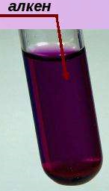
KMnO₄ окисляет органические вещества. В частности, разбавленные растворы перманганата калия в щелочной и нейтральной среде окисляют алкены до диолов (реакция Вагнера):
Алкен
После реакции
KMnO₄
Notes:
23

Slide 24
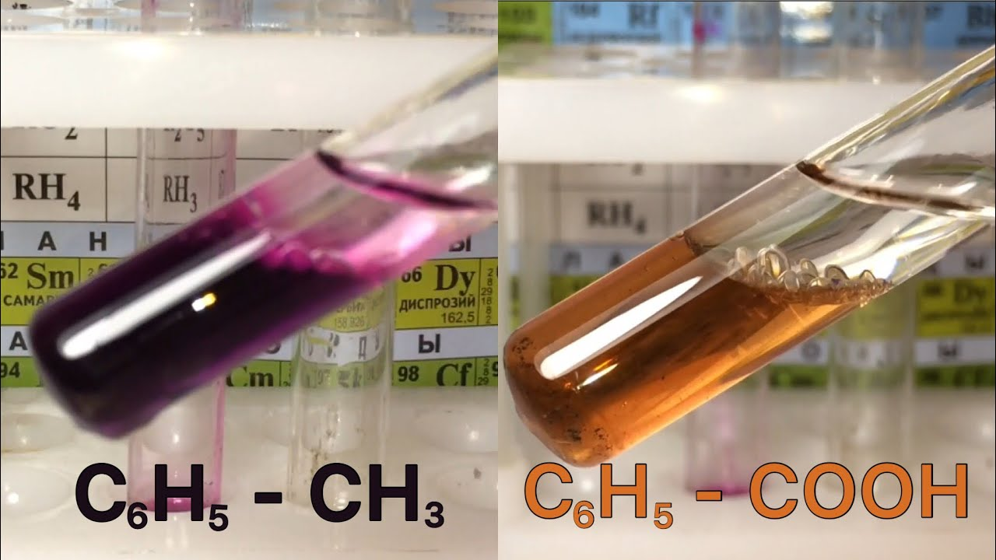
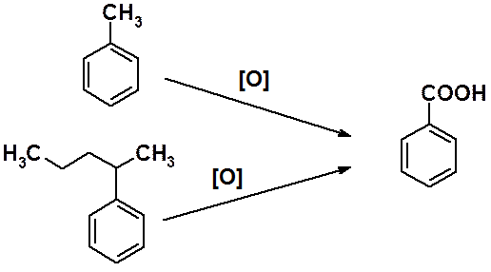
толуол
бензойная кислота
пентилбензол
Notes:
24

Slide 25
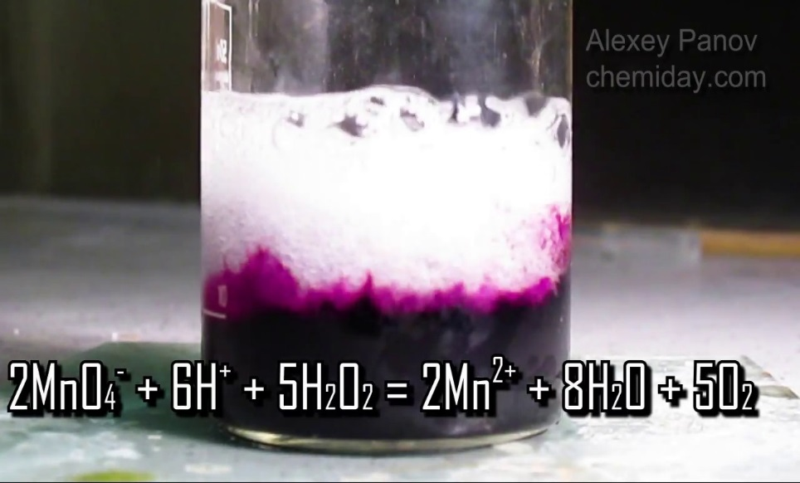
Водные растворы перманганата калия термодинамически нестабильны, но кинетически довольно устойчивы. Их сохранность резко повышается при хранении в темноте.
При смеси с пероксидом водорода протекает следующая реакция:
2KMn⁺⁷O₄ + 3H₂O₂–→ 2Mn⁺⁴O₂ +3О₂⁰ + 2KOН + 2H₂O
Mn⁺⁷ + 3ē = Mn⁺⁴ | 2 | восстановление, Mn⁺⁷ – окислитель
2О– – 2ē = О₂⁰ | 3 | окисление, О– – восстановитель
Notes:
25

Slide 26
Notes:
26

Slide 27
Предосторожности
KMnO₄ активно взаимодействует при нагреве и даже при комнатной температуре с большинством восстановителей, например, органическими веществами (сахарозой, танинами, глицерином и многими другими), легкоокисляющимися веществами, поэтому при смешивании происходит саморазогревание, что иногда вызывает самовоспламенение смеси (с концентрированным раствором глицерина, или безводным – всегда) и может привести к взрыву.
Notes:
27

Slide 28
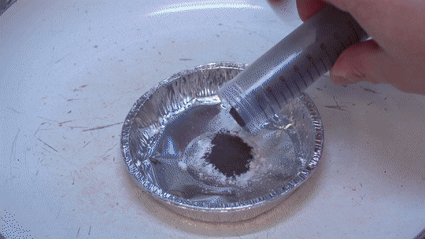
Очень опасно растирание сухого перманганата калия с органическими веществами и порошками активных металлов и неметаллов (кальцием, алюминием, магнием, фосфором, серой и др.) – весьма вероятен взрыв.
Notes:
28

Slide 29
Лабораторная работа № 1 «Получение кислорода разложением перманганата калия. Реакции, идущие с образованием осадка, газа и воды для серной и уксусной кислот»
Notes:
29

Slide 30
Цель:
познакомиться со способом получения кислорода разложением перманганата калия;
познакомиться с реакциями, идущими с образованием осадка, газа и воды для серной и уксусной кислот
Приборы и реактивы: химическая посуда, KMnO₄, H₂SO₄, СН₃СООН, Na₂CO₃, BаСl₂, AgNO₃, NaОН, H₂O.

Slide 31
Опыт 1. Получения кислорода разложением перманганата калия.
В пробирку внесите небольшое количество KMnO₄ и закройте пробкой с газоотводной трубкой. Закрепите пробирку в штативе. Заполните ёмкость водой и опустите в неё цилиндр, предварительно заполненный водой. Подведите газоотводную трубку в целиндр с водой. Нагрейте пробирку.
К собранному газу поднесите тлеющую лучинку.

Slide 32
При нагревании KMnO₄ разлагается с выделением кислорода. Схему реакции упрощённо можно представить уравнением:
2KMn⁺⁷O^{–2}₄ → K₂Mn⁺⁶O₄ + Mn⁺⁴O₂ + O₂⁰
Mn⁺⁷ + ē = Mn⁺⁶ | 4 | 1 | восстановление, Mn⁺⁷ – окислитель
Mn⁺⁷ + 3ē = Mn⁺⁴
2О^{–2} – 4ē = О₂⁰ | 4 | 1 | окисление, О^{–2} – восстановитель
Notes:
32

Slide 33
Наблюдаемый эффект: выделился газ, если поднести тлеющую лучинку, она загорится.
Признак реакции – выделение газа.
Условие протекания – нагрев.
Тип реакции – реакция разложения; протекает с изменением степени окисления, внутримолекулярная; гомогенная, необратимая реакция.
Вывод: При нагревании перманганат калия разлагается с образованием кислорода.
Notes:
33

Slide 34
Опыт 2. Проведение реакций, идущих с образованием газа для серной и уксусной кислот.
В две пробирки налейте небольшое количество Na₂СО₃. В одну долейте небольшое количество H₂SO₄, а в другую – СН₃СООН. Запишите уравнения реакций, наблюдаемый эффект, определите тип реакции, сделайте вывод об интенсивности протекания реакции.
Подумайте, какой ещё реагент может способствовать образованию газа.
Notes:
34

Slide 35
Опыт 3. Проведение реакций, идущих с образованием осадка для серной и уксусной кислот.
В две пробирки налейте небольшое количество BаСl₂, AgNO₃ или другой соли, образующей с данными кислотами (или, хотя бы, с одной из них) осадок. В одну долейте небольшое количество H₂SO₄, а в другую – СН₃СООН. Запишите уравнения реакций, наблюдаемый эффект, определите тип реакции, сделайте вывод об интенсивности протекания реакции.
Notes:
35

Slide 36
Опыт 4. Проведение реакций, идущих с образованием воды для серной и уксусной кислот.
В две пробирки налейте небольшое количество щелочи. В одну долейте небольшое количество H₂SO₄, а в другую – СН₃СООН. Запишите уравнения реакций, наблюдаемый эффект, определите тип реакции, сделайте вывод об интенсивности протекания реакции.
Подумайте, какой ещё реагент может способствовать образованию газа.
Notes:
36

Slide 37
Проверьте себя
Notes:
37

Slide 38
Опыт 2. Проведение реакций, идущих с образованием газа для серной и уксусной кислот.
Na₂СО₃ + H₂SO₄ → H₂СО₃ + Na₂SO₄
карбонат серная угольная сульфат
натрия кислота кислота натрия
2Na⁺ + СО₃^{2–} +2H⁺ + SO₄^{2–} →H₂O + СО₂↑+ 2Na⁺ + SO₄^{2–}
СО₃^{2–} + 2H⁺ → H₂O + СО₂↑
Na₂СО₃ + 2СН₃СООН → H₂СО₃ + 2СН₃СООNa
карбонат уксусная угольная ацетат
натрия кислота кислота натрия
2Na⁺ + СО₃^{2–} + 2СН₃СООН →
→ H₂O + СО₂↑+ 2СН₃СОО– + 2Na⁺
СО₃^{2–} + 2СН₃СООН → H₂O + СО₂↑ + 2СН₃СОО–
Notes:
38

Slide 39
Опыт 3. Проведение реакций, идущих с образованием осадка для серной и уксусной кислот.
2AgNO₃ + H₂SO₄ → 2HNO₃ + Ag₂SO₄↓
нитрат серная азотная сульфат
серебра(I) кислота кислота серебра(I)
2Ag⁺ + 2NО₃– + 2H⁺ + SO₄^{2–} → 2H⁺ + 2NО₃– + Ag₂SO₄↓
2Ag⁺ + SO₄^{2–} → Ag₂SO₄↓
AgNO₃ + СН₃СООН → HNO₃ + СН₃СООAg↓
нитрат уксусная азотная ацетат
серебра(I) кислота кислота серебра(I)
Ag⁺ + NО₃– + СН₃СООН → H⁺ + NО₃– + СН₃СООAg↓
Ag⁺ + СН₃СООН → H⁺ + СН₃СООAg↓
Notes:
39

Slide 40
Опыт 4. Проведение реакций, идущих с образованием воды для серной и уксусной кислот.
2NaОН + H₂SO₄ → Na₂SO₄ + 2H₂O
гидроксид серная сульфат
натрия кислота натрия
2Na⁺ + 2ОН– +2H⁺ + SO₄^{2–} → 2Na⁺ + SO₄^{2–} + 2H₂O
2ОН– + 2H⁺ → 2H₂O
H⁺ + ОН– → H₂O
NaОН + СН₃СООН → СН₃СООNa + H₂О
гидроксид уксусная ацетат
натрия кислота натрия
Na⁺ + ОН– + СН₃СООН → СН₃СОО– + Na⁺ + H₂O
ОН– + СН₃СООН → СН₃СОО– + H₂O
Notes:
40

Slide 41
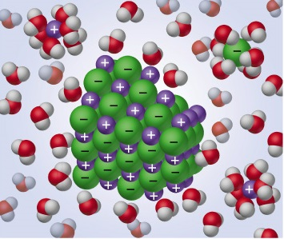
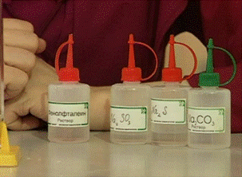
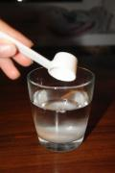
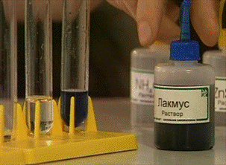
Гидролиз

Slide 42
Гидролизом называют реакцию обмена вещества с водой.
Гидролизу подвергаются как органические вещества:
C₂H₅Cl + H₂O = C₂H₅OH + HCl
хлор этан этанол
CH₃COOC₂H₅ + H₂O = CH₃COOH + C₂H₅OH,
этилэтаноат этановая кислота этанол
этиловый эфир уксусная кислота этиловый
уксусной кислоты спирт
так и неорганические вещества:
KCN + H₂O → HCN + KOH
цианид цианисто-
калия водородная кислота
NH₄Cl + H₂O → NH₄OH + HCl
Гидролиз солей – реакция, обратная реакции нейтрализации:

Slide 43
Гидролизу не подвергаются соли, образованные катионом сильного основания (Li⁺, Na⁺, K⁺, Rb⁺, Cs⁺, Ba²⁺, Sr²⁺, Ca²⁺ и др.) и анионом сильной кислоты (I –, Br –, Cl –, ClO –, SO₄^{2–}, NO₃–, MnO₄–, и др.). В растворах таких солей среда нейтральная.
Гидролизу подвергаются растворимые соли, образованные:
слабой кислотой и сильным основанием,
слабым основанием и сильной кислотой,
слабой кислотой и слабым основанием.
Если в таблице растворимости стоит прочерк, то это означает, что соль в растворе не существует, т. к. подвергается полному и необратимому гидролизу.

Slide 44
Соль образована катионом сильного основания и анионом слабой кислоты – гидролиз солей по аниону слабой кислоты (SiO₃^{2–}, S^{2–}, CN–, CO₃^{2–}, CH₃COO–, NO₂–, F–, PO₄^{3–}, SO₃^{2–}). Например,
K₂CO₃ + H₂O ⇔ KHCО₃ + KOH
карбонат гидрокарбонат
калия калия
K₂CO₃ ⇔ 2K ⁺ + CO₃^{–2}
катион сильного основания KOH |  | анион слабой кислоты H₂CO₃
CO₃^{–2} + HOН ⇔ (HCO₃)– + OH–
среда щелочная
рН > 7

Slide 45
Гидролиз солей, образованных анионом слабой кислоты, усиливается (то есть равновесие смещается вправо) при:
а) нагревании, так как гидролиз – процесс эндотермический;
б) разбавлении раствора, то есть уменьшении концентрации соли;
в) подкислении раствора, то есть при добавлении в раствор кислоты.
Гидролиз подавляется (равновесие смещается влево) при:
а) охлаждении раствора;
б) увеличении концентрации соли;
в) подщелачивании раствора.

Slide 46
Соль образована катионом слабого основания и анионом сильной кислоты – гидролиз солей по катиону слабого основания (NH₄⁺, Mg²⁺, Al³⁺, Cr³⁺, Fe²⁺, Ni²⁺, Co²⁺, Zn²⁺, Pb²⁺, Sn²⁺, Cu²⁺ и других нерастворимых в воде оснований). Например,
2CuSO₄ + 2H₂O ⇔ (CuOH)₂SO₄ + H₂SO₄
сульфат гидроксосульфат
меди (II) меди (II)
CuSO₄ ⇔ Cu ⁺² + SO₄^{–2}
катион слабого основания Cu(OH)₂ |  | анион сильной кислоты H₂SO₄
Cu⁺² + HOН ⇔ CuOH⁺ + H⁺
среда кислая
рН < 7

Slide 47
В растворе солей, гидролизующихся по катиону, среда кислая, pH<7.
Гидролиз таких солей усиливается при
а) нагревании,
б) разбавлении раствора,
в) добавлении в раствор щелочи.
Гидролиз подавляется при охлаждении раствора, увеличении концентрации соли и подкислении.

Slide 48
Соль образована катионом слабого основания и анионом слабой кислоты – гидролиз солей по катиону слабого основания и аниону слабой кислоты. Например,
CH₃COONH₄ + H₂O ⇔ CH₃COOH + NH₄OH
ацетат аммония этановая кислота гидроксид
уксусная кислота аммония
CH₃COONH₄ ⇔ CH₃COO– + NH₄⁺
анион слабой кислоты СH₃COОН |  | катион слабого основания NH₄OH
NH₄⁺ + HOН ⇔ NH₄OH + H⁺
CH₃COO– + HOН ⇔ CH₃COOH + OH–
среда нейтральная рН ≈ 7

Slide 49
В растворе таких солей pH определяется силой образующихся кислоты и основания. В растворе ацетата аммония среда близкая к нейтральной, так как K(CH₃COOH) = 1,76•10^{–5}, K(NH₄OH) = 1,79•10^{–5}.
Гидролиз таких солей усиливается при нагревании и не зависит от концентрации соли.

Slide 50
Степень и константа гидролиза
Степень гидролиза (h) – доля вещества, подвергшаяся гидролизу (отношение числа молекул, подвергшихся гидролизу, к общему числу молекул):

Slide 51
Степень гидролиза зависит от:
константы диссоциации образующегося слабого электролита (чем слабее образующиеся кислота и/или основание, тем больше h),
температуры (h возрастает при увеличении температуры),
концентрации соли (h увеличивается при уменьшении концентрации соли, то есть при разбавлении),
кислотности среды (от pH раствора).

Slide 52
Константа гидролиза – константа равновесия обратимого процесса гидролиза:
KF + H₂O ⇔ HF + KOH
F – + HOН ⇔ HF + OH –
(концентрация воды в выражение для константы гидролиза не входит, так как вода – растворитель, ее концентрацию можно считать величиной постоянной).

Slide 53
HF – слабая кислота, диссоциирует обратимо:
HF ⇔ H⁺ + F –.
Подставляя эту величину в формулу для константы гидролиза, получаем

Slide 54
Константа гидролиза зависит от природы соли и от температуры, но не зависит от концентрации соли.
Для солей, образованных слабой кислотой (гидролиз по аниону)
Для солей, образованных слабым основанием (гидролиз по катиону)

Slide 55
Для солей, гидролизующихся и по катиону, и по аниону
Чем слабее образующиеся кислота и/или основание, то есть, чем меньше их константа диссоциации, тем больше константа гидролиза, тем сильнее гидролизуется соль. Величина константы гидролиза возрастает также с увеличением температуры.

Slide 57
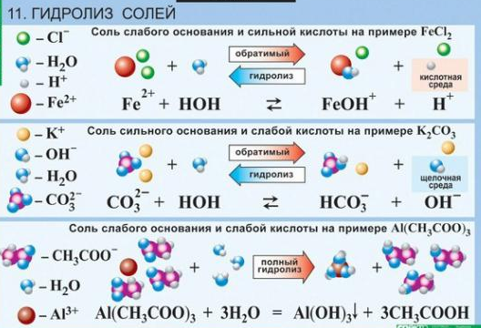

Slide 58
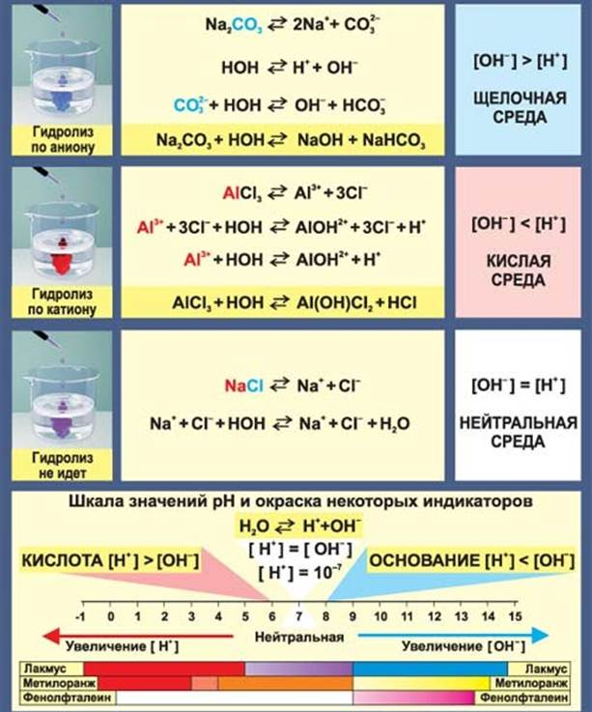

Slide 59
Вспомним:
Среда водных растворов электролитов
Среду любого водного раствора можно охарактеризовать содержанием ионов водорода Н⁺ или гидроксид-ионов ОН–.
Водные растворы могут иметь нейтральную, щелочную и кислотную среды.
Нейтральная среда – это среда, в которой число ионов Н⁺ равно числу гидроксид-ионов ОН–.
Например, среда чистой воды нейтральная, так как число ионов водорода Н⁺ равно числу гидроксид-ионов ОН–.

Slide 60
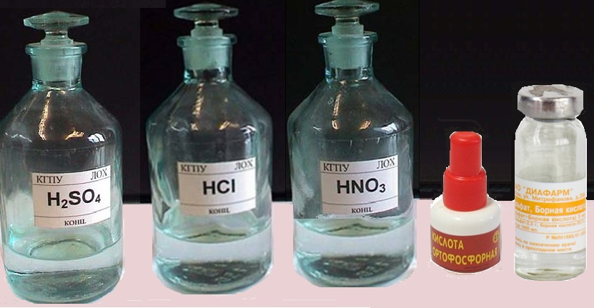
Кислотная среда – это среда, в которой число ионов водорода больше числа гидроксид-ионов.
Например, все кислоты в растворе создают кислотную среду, так как при диссоциации они отщепляют ионы водорода Н⁺.

Slide 61
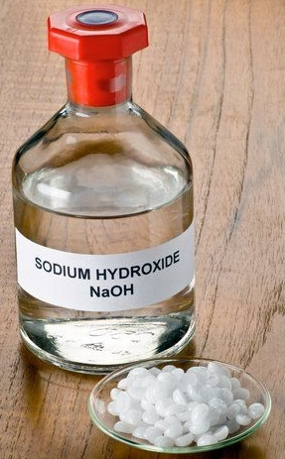
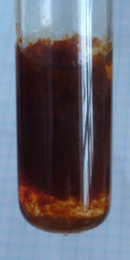
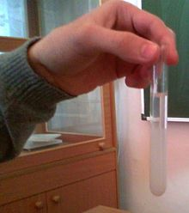
Щелочная среда – это среда, в которой число ионов водорода меньше числа гидроксид-ионов.
Например, щелочную среду в растворе создают все раство­римые основания, так как при диссоциации они отщепляют гидроксид-ионы ОН–.

Slide 62
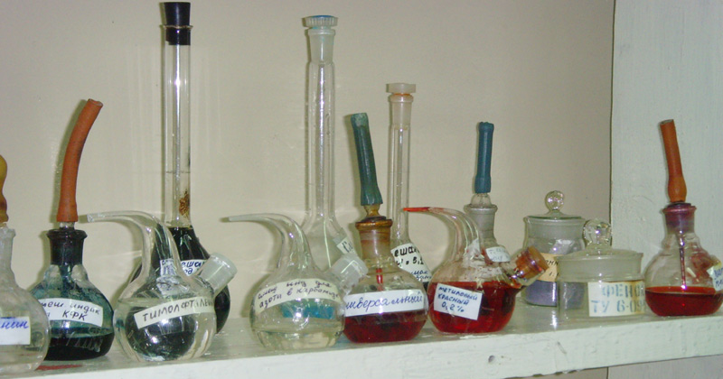
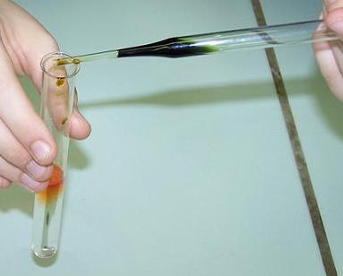
Качественно реакцию среды водных растворов электролитов определяют с помощью индикаторов.
Индикаторы – это вещества, которые изменяют свой цвет в зависимости от среды раствора.
На практике применяют следующие индикаторы: лакмус, фенолфталеин, метиловый оранжевый (метилоранж) и другие.

Slide 63
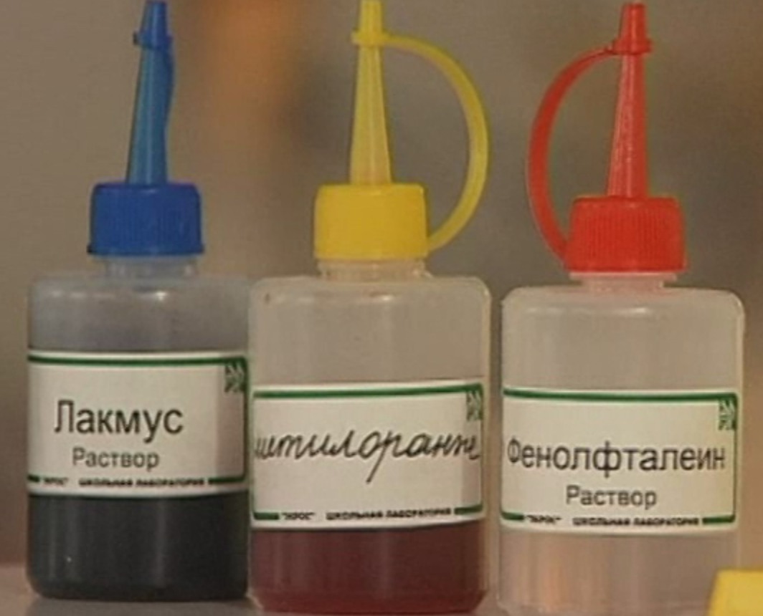
Сделаем запись в тетради.
Окраска индикаторов в воде, растворах кислот и щелочей
Среда Индикатор | Цвет индикатора
 | в чистой воде (нейтраль-ная среда) | в растворах кислот (кислотная среда) | в растворах щелочей (щелочная среда)
Фенолфталеин | Бесцветный | Бесцветный | Малиновый
Метилоранж | Оранжевый | Красный | Жёлтый
Лакмус | Фиолетовый | Красный | Синий

Slide 64
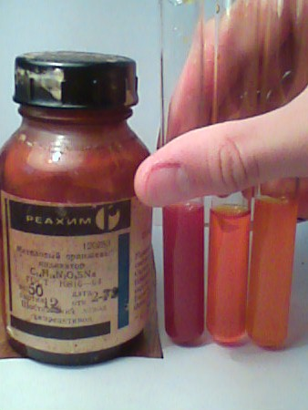
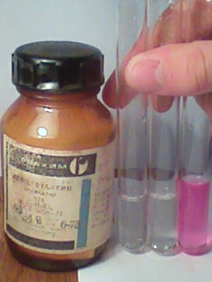
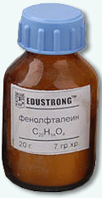
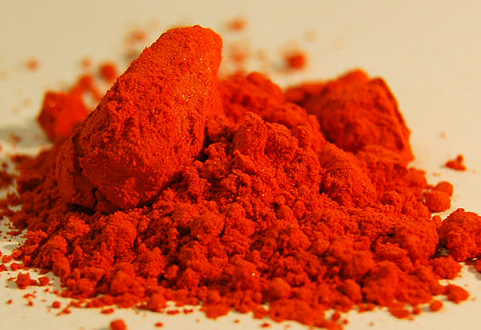
Метиловый оранжевый (метилоранж)
Фенолфталеин
Кислота
Вода
Щелочь
Кислота
Вода
Щелочь

Slide 65
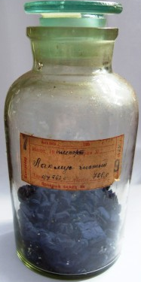
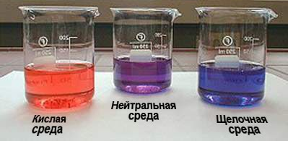
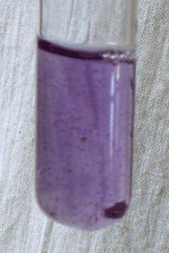
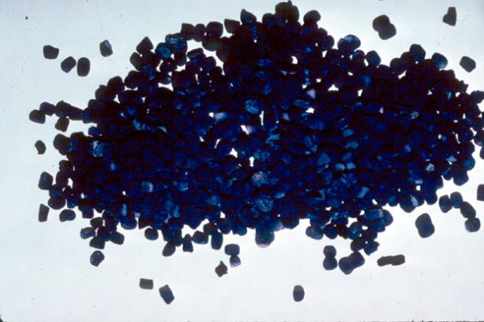
Лакмус
Лакмус в воде

Slide 66
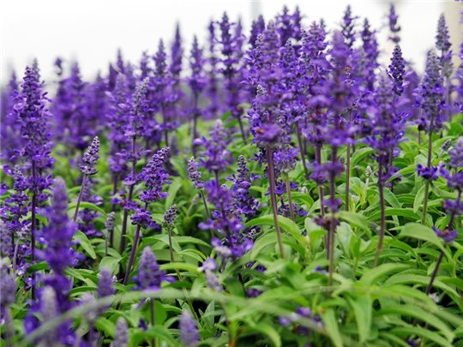
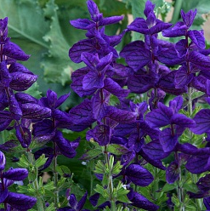
Окраска некоторых цветов определяется красителем лакмусовой группы. Например, цвет лепестка шалфея обусловлен различной кислотностью среды в клетках. Наименее кислотная среда – в отмирающих лепестках. Их оттенок ближе всего к синему.

Slide 67
Для удобства среду раствора часто выражают водородным показателем (обозначается рН, читается «пэ аш»).
Водородный показатель рН – величина, характеризующая содержание ионов водорода в растворе.
рН = – lgC(H⁺),
где C(H⁺) – концентрация ионов водорода H⁺.
Соотношение между средой и значением рН можно представить в виде схемы:

Slide 68
При рН = 7 среда нейтральная,
при рН < 7 среда кислотная,
при рН > 7 среда щелочная.
Значение рН раствора определяют с помощью универсального индикатора. Универсальный индикатор – это смесь нескольких индикаторов, изменяющая окраску в широком интервале значений рН. Бумагу, пропитанную универсаль-ным индикатором и высушенную, называют универсальной индикаторной бумагой. К индикаторной бумаге прилагается цветная шкала, показывающая, какую окраску принимает индикаторная бумага при различных значениях рН нанесённого на неё раствора.

Slide 69
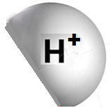
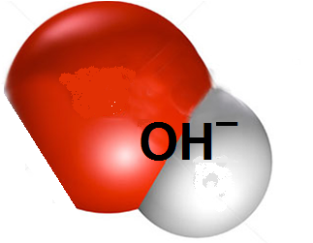
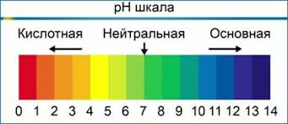
⇔
+
Ион водорода,
кислота
Ион гидроксила,
основание

Slide 71
Лабораторная работа № 2 «Испытание растворов солей индикаторами. Гидролиз солей. Приготовление растворов заданной концентрации»
Notes:
71

Slide 72
Цели – Познакомиться с условиями протекания реакций гидролиза; уметь готовить растворы с определенной массовой долей растворенного вещества.
Приборы и реактивы: технические (или аналитические) весы с разновесами химическая посуда, индикаторы (лакмус, фенолфталеин, метиловый оранжевый, универсальный), H₂O, СuSO₄, NaNO₃, Na₂CO₃, Н₃ВO₃, СuSO₄, NaHCO₃, NaCl.

Slide 73
Опыт 1. В пробирку внесите кристаллик сульфата меди (II) и добавьте немного воды.
CuSO₄ + H₂O ⇔ (CuOH)₂SO₄ + H₂SO₄
CuSO₄ ⇔ Cu²⁺ + SO₄^{2–}
катион слабого основания Cu(OH)₂ |  | анион сильной кислоты H₂SO₄
Cu²⁺ + HOН ⇔ CuOH⁺ + H⁺
среда кислая
рН < 7
Notes:
73

Slide 74
Опыт 2. В пробирку внесите кристаллик карбоната натрия и добавьте немного воды.
Na₂CO₃ + H₂O ⇔ NaНCO₃ + NaОН
Na₂CO₃ ⇔ Na⁺ + CO₃^{2–}
катион сильного основания NaOH |  | анион слабой кислоты H₂СO₃
CO₃^{2–} + HOН ⇔ HCO₃– + ОH –
среда щелочная
рН > 7
Notes:
74

Slide 75
Опыт 3. В пробирку внесите кристаллик нитрата натрия и добавьте немного воды.
NaNO₃ + H₂O ⇔
NaNO₃ ⇔ Na⁺ + NO₃–
катион сильного основания NaOH |  | анион сильной кислоты HNO₃
Гидролиз не идёт
Вспомним: Гидролизу не подвергаются соли, образованные катионом сильного основания (Li⁺, Na⁺, K⁺, Rb⁺, Cs⁺, Ba²⁺, Sr²⁺, Ca²⁺ и др.) и анионом сильной кислоты (I –, Br –, Cl –, ClO –, SO₄^{2–}, NO₃–, MnO₄–, и др.). В растворах таких солей среда нейтральная.
Notes:
75

Slide 76
Расчетные задачи для приготовления растворов
Вариант № 1. Определите массы воды и борной кислоты, необходимые для приготовления 50 г раствора с массовой долей кислоты 0,02.
Вариант № 2. Какие массы гидрокарбоната натрия и воды надо взять, чтобы приготовить раствор массой 50 г с массовой долей соли 10%?
Вариант № 3. В 45 г воды растворено 5 г NaCl. Вычислите массовую долю растворенного вещества в растворе.

Slide 77
Вариант № 4*. Рассчитайте массы воды и безводного сульфата меди, необходимые для приготовления 100 мл раствора, содержащего 8% соли. плотность раствора – 1,084 г/мл. Где применяют полученный раствор?
Вариант № 5*. Какую массу воды нужно добавить к 100 мл 30%-го раствора гидроксида натрия (ρ = 1,33 г/мл) для получения 10%-го раствора щелочи, используемого в лаборатории?

Slide 78
Примеры решения задач
Задача 1. Вычислите массы соли и воды, которые потребуются для приготовления 50 г раствора хлорида натрия, содержащего 0,1 массовой доли соли.
Дано: | Решение
ω(NaCl) = 0,1 | 1. Определим массу хлорида натрия: ω(NaCl) = m (NаСl)/m(р-ра) m(NаСl) = m(р-ра)⋅ω(NaCl) = = 50 ⋅ 0,1 = 5 г
m(р-ра) = 50 г
Найти: m(NаСl) = ? m(Н₂O) = ?
2. Определим массу воды:
m(Н₂O) = m(р-ра) – m(NаСl) = 50 – 5 = 45 г
NаСl

Slide 79
3. Для приготовления раствора рассчитываем объём необходимой воды:
V = m/ρ
Зная, что ρ(Н₂O) ≈ 1 г/мл, находим:
V (Н₂O) = 45/1 = 45 мл
Ответ: m(Н₂O) = 45 г, m(NаСl) = 5 г

Slide 80
Задача 2. Сколько граммов 30 % (по массе) раствора NaCl надо добавить к 300 г воды, чтобы получить 10 % раствор соли?
Дано | Решение
ω₁(NaCl) = 30 % | Массовая доля (ω) – отношение количества граммов растворенного вещества к массе раствора.
ω₂(NaCl) = 10 %
m′(H₂O) = 300 г
m₁(NaCl) =?

Slide 81
m₂(р-ра) = m₁(р-ра) + m′(H₂O) = m + 300
30m = 10m + 3000
20m = 3000
m = 150.
Ответ: чтобы получить 10 % раствор соли, необходимо взять 150 г 30 % (по массе) раствора NaCl.

Slide 82
Этапы выполнения работы
1. После произведенных расчетов по одному из вариантов оформите их в тетради.
2. Отвесьте рассчитанное количество вещества и поместите его в стакан объемом 100 мл или колбу на 200 мл.

Slide 83
3. Отмерьте мерным цилиндром рассчитанный объем жидкости и вылейте в стакан с солью или водой (1–2 мин).
Вспомните: К соли приливают воду! Кислоту добавляют в воду при постоянном перемешивании!
4. Перемешайте стеклянной палочкой смесь до полного растворения вещества. Раствор готов!
Мерный цилиндр

Slide 84
Использованные источники
Ерохин Ю. М., Ковалева И. Б., Химия для профессий и специальностей технического и естественно-научного профилей. – 3-е изд., – М.: Академия, 2020.
Габриелян О. С., Остроумов И. Г. Химия для профессий и специальностей технического профиля: учебник для студ. учреждений сред. проф. образования. 4-е изд., – М.: Издательский центр «Академия», 2020.
Габриелян О. С., Остроумов И. Г. Химия для профессий и специальностей технического профиля: учебник для студ. учреждений сред. проф. образования. – М., 2017.
Габриелян О.С., Остроумов И. Г., Остроумова Е. Е. и др. Химия для профессий и специальностей естественно-научного профиля: учебник для студ. учреждений сред. проф. образования. – М., 2017.

Slide 85
Использованные источники
https://ru.wikipedia.org/wiki/Перманганат калия
ttps://yandex.ru/images/Перманганат калия
https://ru.wikipedia.org/wiki/Получение кислорода разложением перманганата калия
ttps://yandex.ru/images/Получение кислорода разложением перманганата калия
https://ru.wikipedia.org/wiki/Гидролиз
ttps://yandex.ru/images/Гидролиз
https://ru.wikipedia.org/wiki/Реакции, идущие с образованием осадка, газа и воды для серной и уксусной кислот
ttps://yandex.ru/images/Реакции, идущие с образованием осадка, газа и воды для серной и уксусной кислот

Slide 86
Использованные источники
https://ru.wikipedia.org/wiki/Среда водных растворов электролитов
ttps://yandex.ru/images/Среда водных растворов электролитов
https://ru.wikipedia.org/wiki/Приготовление растворов заданной концентрации
ttps://yandex.ru/images/Приготовление растворов заданной концентрации

